Slide 1
第八讲 行为型软件设计模式
主讲：王友
系统分析师
系统架构设计师
信息系统项目管理师
PMP项目管理师
讲师

Slide 2
设计模式的分类
创建型设计模式-简单工厂，工厂，抽象工厂，生成器，单例模式
关注的是系统在完成业务流程中，对象谁负责创造的问题
结构型设计模式：组合，适配器，外观，桥接模式
关注的是系统在完成业务逻辑过程中，各个对象的之间的如何联结，完成指定活动（业务流程），说明的时候完成业务流程中过程中对象如何组成的问题。
回顾一下我们软件工程里面需求模型的对软件功能（业务流程）的描述：
业务流程-一系列对象按照指定的套路协作完成一组指定动作的过程。显然在这个过程中包含一下几个方面：
完成功能过程中有多少对象参与了这个功能。
在完成指定活动时当谁负责创建需要的对象。
完成业务逻辑过程中对象是如何组织的。
对象之间使用什么样的形式进行协作互动的

Slide 3
行为型软件设计模式
关注业务流程中功能在协作对象间是如何分配的
晕了，是吧，本质上就是我们完成业务逻辑是一系列对象的交互，想想你们去办事。
对外肯定都表现出行为，我们前面关注了对象的创建和组成，现在我们关注，在完成业务逻辑过程中各种各样的计算过程如何分配给各个类。
这也有套路，有啊。
这种针对计算过程在各个类型的分配方法的设计方法就称之为行为型软件设计模式。
包含:
迭代器模式、访问者模式、命令模式、中介者模式、策略模式、状态模式、观察者模式

Slide 4
4.1迭代器设计模式
我们拿到需求模型的时候经常碰到这种情况：
软件业务流程总要处理一组复杂的聚合类型数据。
但是这些聚合数据的细节我们不知道内部是如何实现的（有时候是不用知道）
在完成业务逻辑过程中还无法确定每次要处理的这类数据的多少
而且这类数据相互之间还没有关联。
还不一定有合理的逻辑关系
针对这类数据我们一般不能用循环处理。
问题来了，我们拿到这类需求，我们如何处理这类数据：
Java中我们遍历数据的方法：循环、迭代iterator。

Slide 5
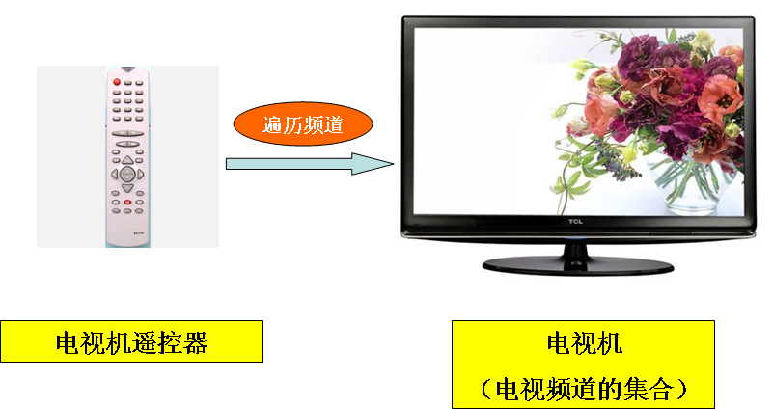
现实中的问题的实现
https://github.com/oliverwy/DhDesignpattern/tree/master/src/ch20iteratorpattern/TVdemo
现在我们拿到这样的一个需求，写一个演示软件模模拟我们看电视的过程，那么我们来分析一下看电视的场景：
通常我们看电视两个主要的部件：遥控器和电视
我的电视频道都由一系列台组成
如果我们观看一个频道了，这个频道上一个台什么台下一个什么台，我在当前无法知道
每个台什么内容我不知道
但是我们的能知道，无论在什么地方，电视内容肯定是由一系列台组成，
我们换台往往只要按电视遥控器的加和减即可在各个频道切换，然后被选择的频道播放内容。

Slide 6
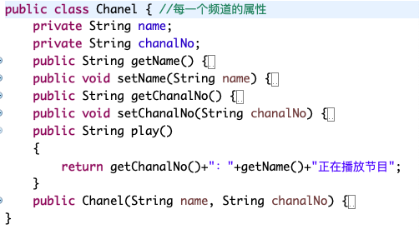
电视是频道的集合

Slide 7
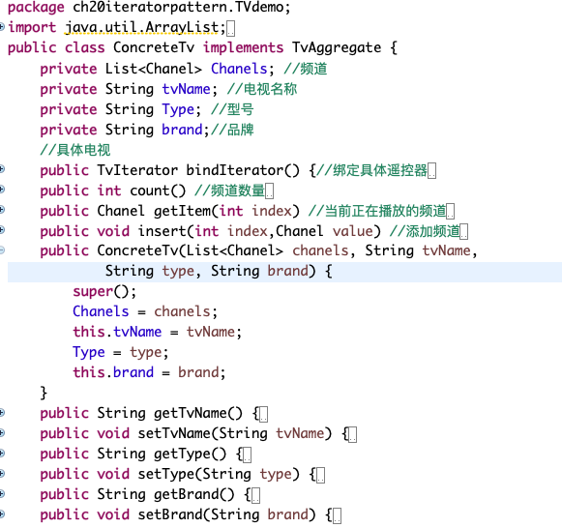
电视

Slide 8
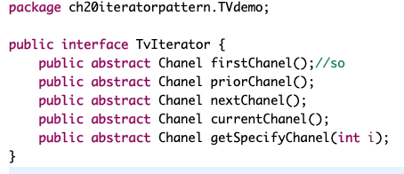
遥控器

Slide 9
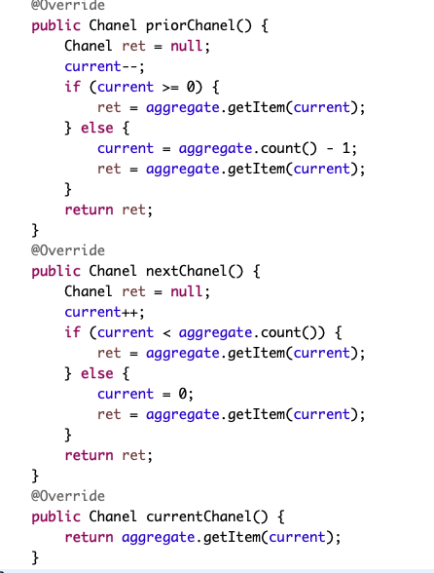
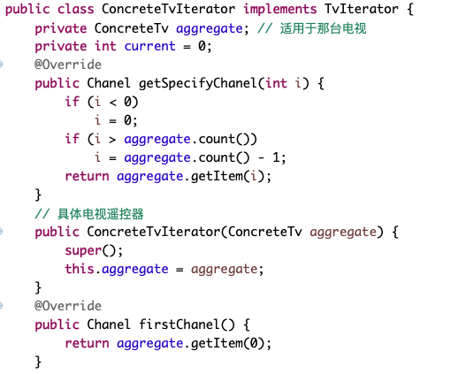
遥控器的实现

Slide 10
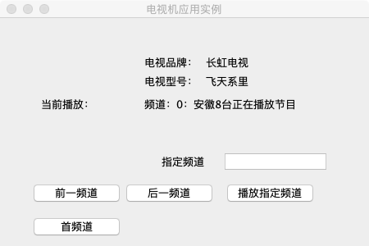
接着我们实现整个调用

Slide 11
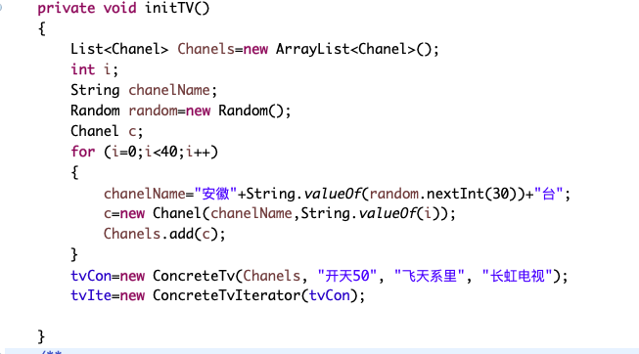
电视初试化和遥控器绑定

Slide 12
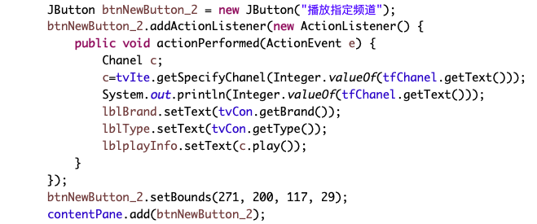
点击遥控器的每个按钮-输入制定频道

Slide 13
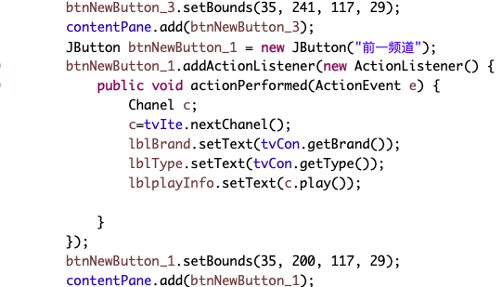
点击遥控器的每个按钮-向前

Slide 14
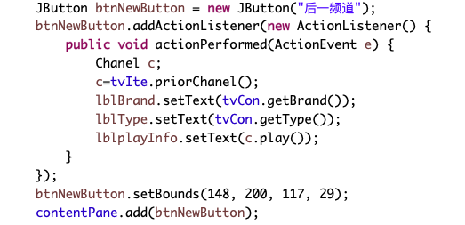
点击遥控器的每个按钮-向后

Slide 15
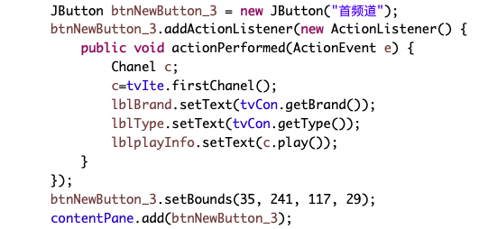
点击遥控器的每个按钮-首频道

Slide 16
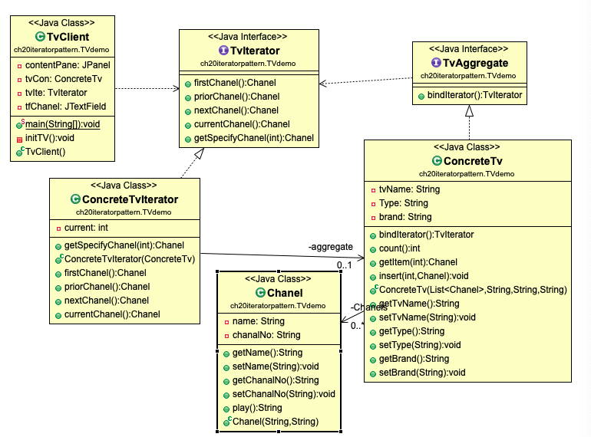
类图

Slide 17
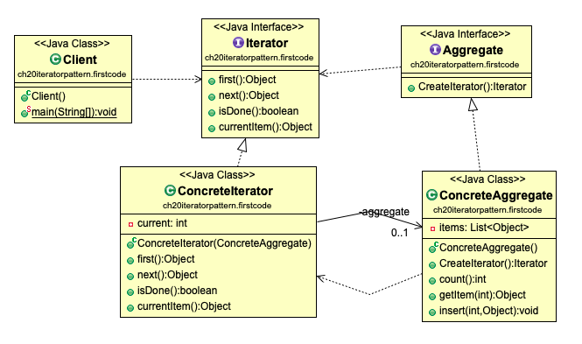
这就引入了迭代器设计模式
开篇的碰到的问题我们是不是也可以用这个套路呢，
我抽象一下迭代器设计模式的公式

Slide 18
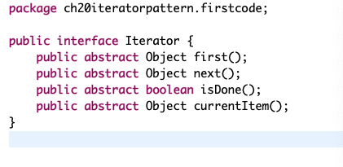
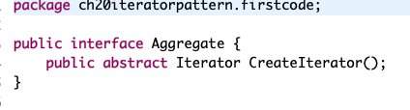
代码实现-抽象迭代器的接口
https://github.com/oliverwy/DhDesignpattern/tree/master/src/ch20iteratorpattern/firstcode

Slide 19
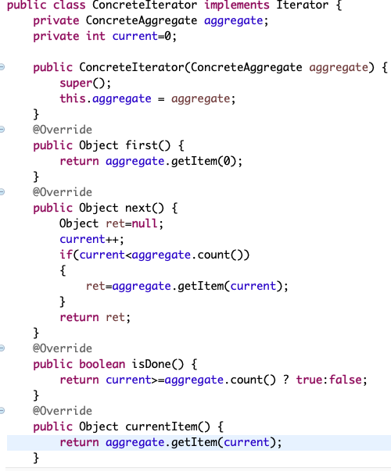
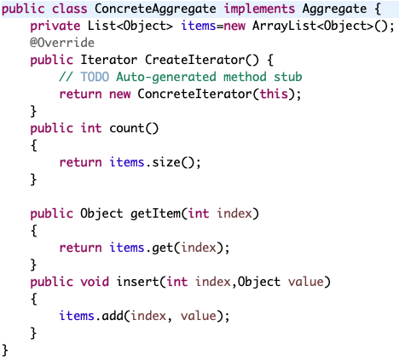
实现

Slide 20
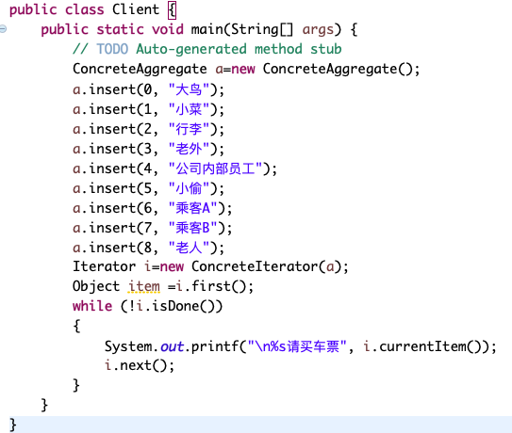
调用

Slide 21
书上的例子讲解

Slide 22
访问者模式
先看定义
表示一个作用于某对象结构中的各元素的操作。它使你可以在不改变各元素类的前提下定义使用这些元素的新操作
先来看第一句话，说是一个使用对象结构中的各元素的操作，这里提到了三个事物
一个是对象结构
这个对象由很多元素组成
使用这些元素的操作
就是说有这么一个操作，它是使用对象的一些元素，而这些元素属于某一个对象结构。
最关键的是第二句，它说使用了访问者模式之后，可以让我们在不改变各元素类的前提下定义使用这些元素的新操作。这里面的关键点在于前半句，即不改变各元素类的前提下，在这个前提下定义使用对象结构中元素的新操作是访问者模式的精髓

Slide 23
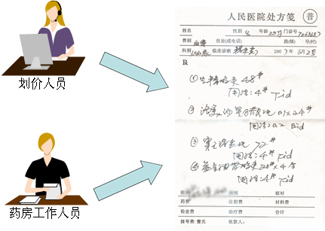
访问者模式

Slide 24
直白点说
在实际系统中，对同一集合对象（数据）的操作（利用方式）并不是唯一的，对相同的元素对象可能存在多种不同的操作方式（利用方式）。
而且这些操作方式（利用元素的方式）并不稳定，对象中元素随时都有可能还会要增加新的操作（使用方式），以满足新的业务需求。
访问者模式的目的是封装一些施加于某种数据结构元素之上的操作（使用方式），一旦这些操作需要修改的话，接受这个操作的数据结构可以保持不变。为不同类型的元素提供多种访问操作方式，且可以在不修改原有系统的情况下增加新的操作方式，这就是访问者模式的模式动机。

Slide 25
在直白点
系统中有一类稳定的数据结构，不会随着所谓的业务变化而变化。
不同人都需要使用使用这种结构。
但是操作（使用的方式和视角）不一样。
比如刚才的处方，在整个HIS系统中，处方结构是稳定的，而处方里面的数据呢只要病人看完病，处方里面的数据也是稳定的。划价收费的就关心处方里面的药物和处治要收多少钱，而到了药房发药人员关心的是医生开的药品的数量和服用方式。
访问者模式的精髓就是在稳定的数据结构及数据的基础上，给不同的用户封装不同的访问方法（使用这些数据的不同方式）。
也就是不修改已有程序结构和数据结构的前提下，通过添加额外的“访问者”来完成对已有代码功能的提升。

Slide 26
举个例子-用代码实现账本系统
财务都是有账本的，这个账本就是一个对象结构，而它其中的元素有两种，收入和支出，即元素的种类是稳定的，因为账本中的元素种类只能是收入和支出，一旦计入账本不能随意更改。
账本中的数据可以被具有查账权限的人查看和对账
账务中的数据收入和支出种类不会因为换人查看就会产生变动
账本是结构是稳定的，数据一旦录入就不能修改，这个数据也是稳定的，但是不同人查看的角度和关系的元素可能不一样，同一个元素关心的重点可能也会不一样，
比如老板看账本的视角，是不是挣钱了，有没有人黑我的钱
CPA看账本的视角，有没有交税
财务主管看账本的视角，我们这个月需要交多少税，可以走什么途径逃掉一些税
但是对象都是账本，三者观看的内容是一致的，但因为个子视角的不一样的，的出来的结论会完全不同。

Slide 27
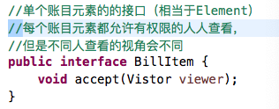
先不看标准结构，我看看代码
我先把这个结构把代码写出来
账本中每个元素都允许别人看
https://github.com/oliverwy/DhDesignpattern/tree/master/src/ch28visitorpattern/visitorpatternnormalbill

Slide 28
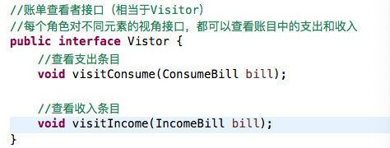
每个权限的人员都可以对账本进行如下的动作

Slide 29
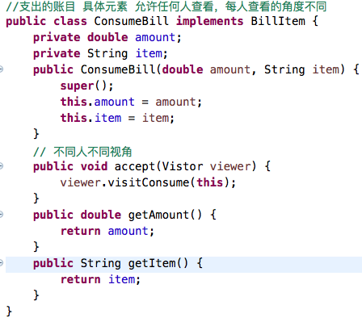
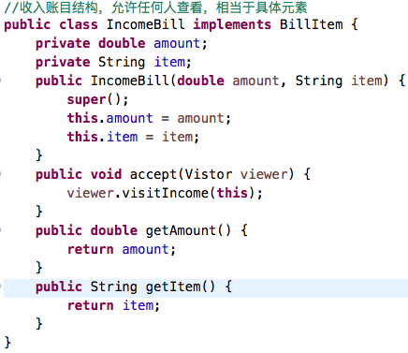
每个公司的财务账本都可以分类成收入和支出

Slide 30
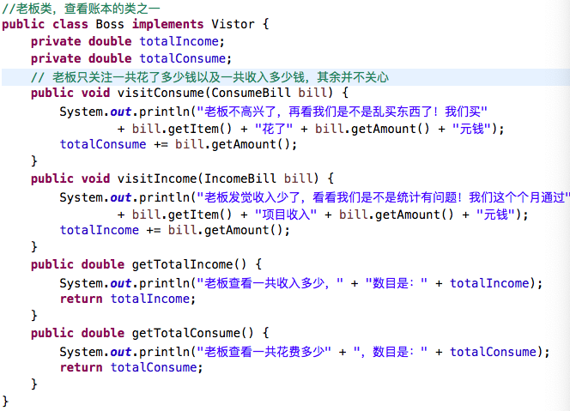
具体的每个业务角色个子视角的实现

Slide 31
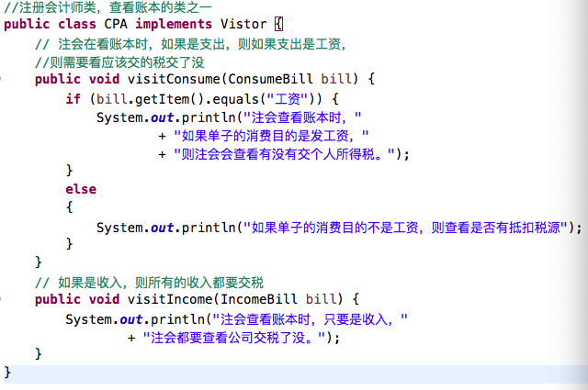
CPA的视角

Slide 32
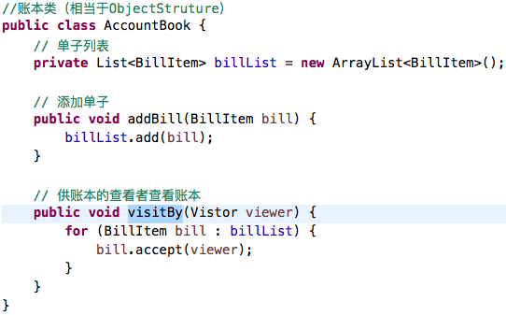
账本

Slide 33
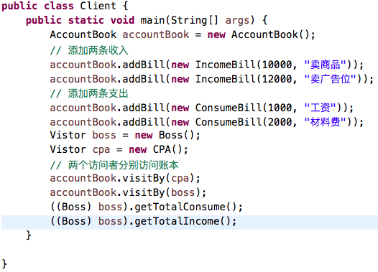
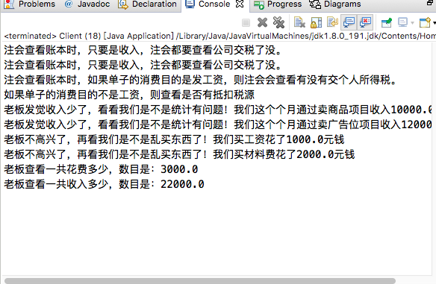
客户端

Slide 34
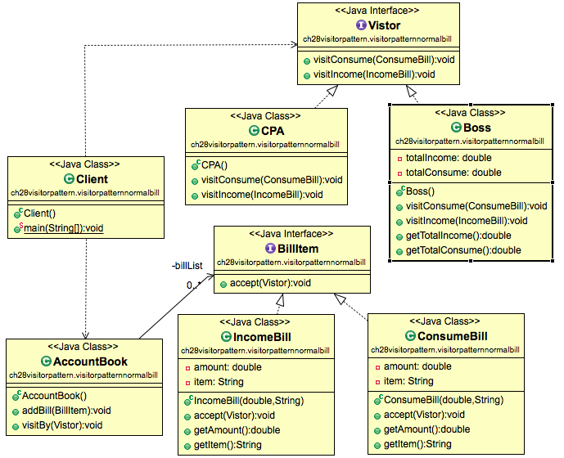
类结构图

Slide 35
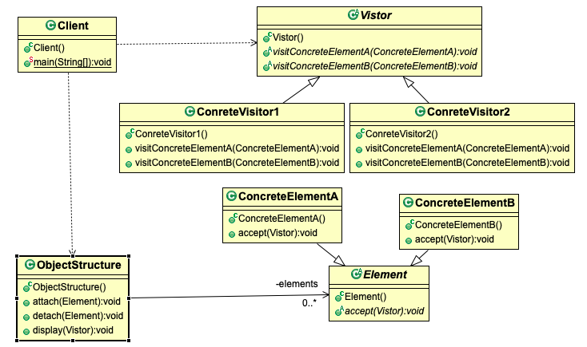
经过抽象我们可以得出访问者模式标准结构

Slide 36
访问者模式解释
我们从类图中可以找到五类角色，两个接口，两种实现类以及一个对象结构。
Visitor接口：它定义了对每一个元素（Element）访问的行为，它的参数就是可以访问的元素，它的方法个数理论上来讲与元素个数（Element的实现类个数）是一样的，从这点不难看出，访问者模式要求元素类的个数不能改变（不能改变的意思是说，如果元素类的个数经常改变，则说明不适合使用访问者模式）。
ConcreteVisitor：具体的访问者，它需要给出对每一个元素类访问时所产生的具体行为。
Element接口：元素接口，它定义了一个接受访问者（accept）的方法，其意义是指，每一个元素都要可以被访问者访问。
ConcreteElement：具体的元素类，它提供接受访问方法的具体实现，而这个具体的实现，通常情况下是使用访问者提供的访问该元素类的方法。
ObjectStructure：这个便是定义当中所提到的对象结构，对象结构是一个抽象表述，具体点可以理解为一个具有容器性质或者复合对象特性的类，它会含有一组元素（Element），并且可以迭代这些元素，供访问者访问。

Slide 37
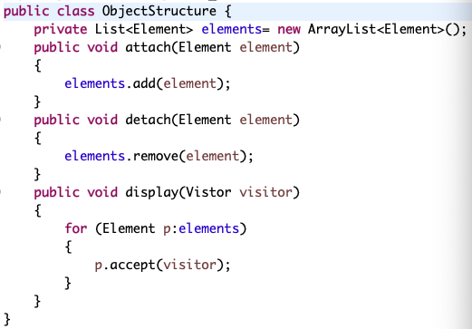
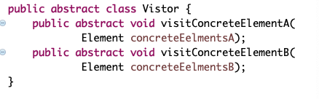
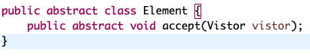
代码实现
见
https://github.com/oliverwy/DhDesignpattern/tree/master/src/ch28visitorpattern/visitorpatternnormal

Slide 38
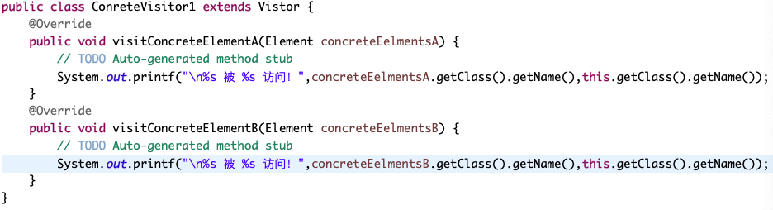
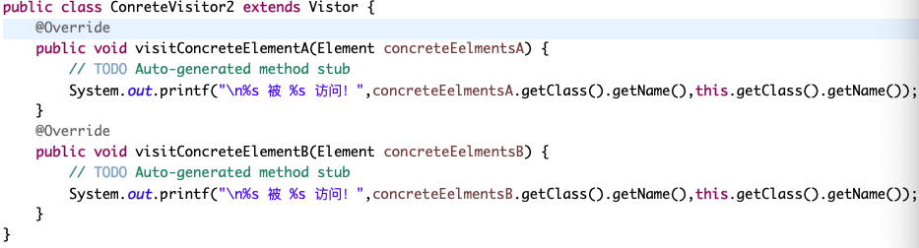

Slide 39
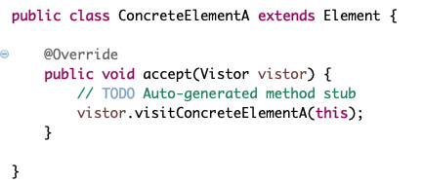
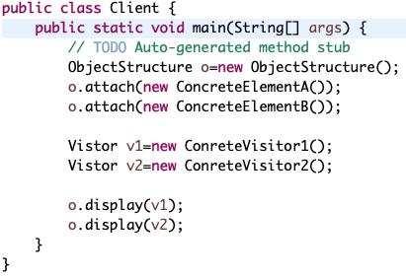
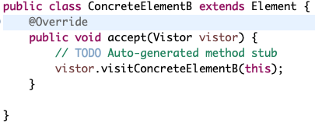

Slide 40
访问者模式的几个特点：
1、访问者模式把数据结构和作用于结构上的操作解耦合，使得操作集合可相对自由地演化。
2、访问者模式适用于数据结构相对稳定算法又易变化的系统。因为访问者模式使得算法操作增加变得容易。若系统数据结构对象易于变化，经常有新的数据对象增加进来，则不适合使用访问者模式。
3、访问者模式的优点是增加操作很容易，因为增加操作意味着增加新的访问者。访问者模式将有关行为集中到一个访问者对象中，其改变不影响系统数据结构。其缺点就是增加新的数据结构很困难。
接着看书上例子

Slide 41
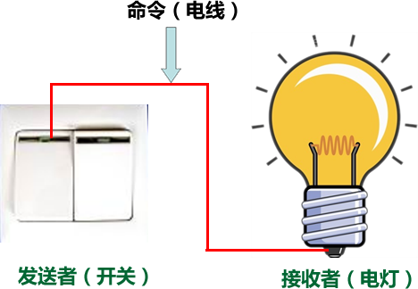
命令模式
我来看一个例子
我们家里都有开关类设备。
用来控制灯
电视
冰箱
音响
浴霸
取暖器
那么我按下电源开关，打开-关闭

Slide 42
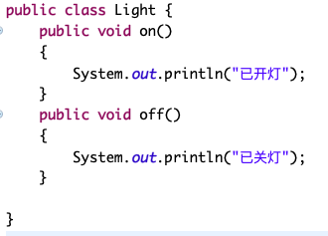
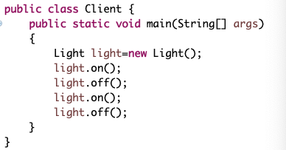
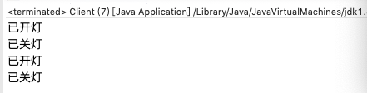
第一版控制灯代码
https://github.com/oliverwy/DhDesignpattern/tree/master/src/ch23commandpattern/commandpatternlightfirstcode

Slide 43
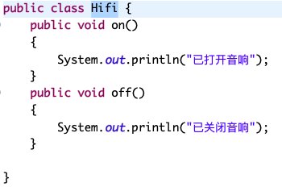
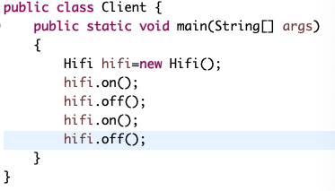
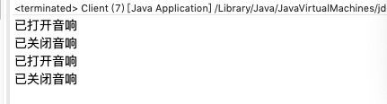
现在我把灯换成音响
开关不变，现在我们还是通过按钮来打开和关闭音响。显然代码应该变成如下：

Slide 44
问题来了
这种架构下，更换新的电器都要重写客户端，显然与我们现实中业务逻辑不一样，现实中，我们更换开关控制的的设备，显然不用打开开关，只要把把电线接到音响上就行了。
电线，电线。想起来了
我们现实中的业务逻辑是开关控制的是电线，而音响的播放是是电线的通与断决定了。
这么说我们现实中的业务逻辑其实是三个部分，开关（客户端）-》电线-》电器
那么我们按照这个模式在重写一遍代码
改变后的代码结构如下

Slide 45
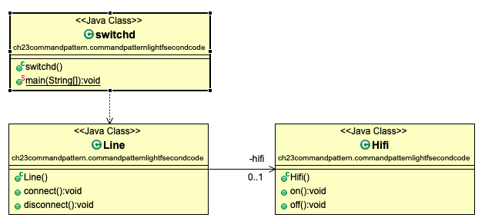

Slide 46
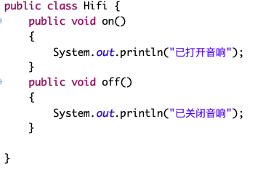
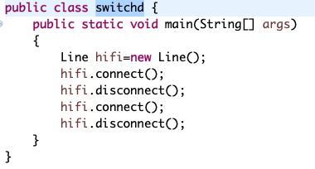
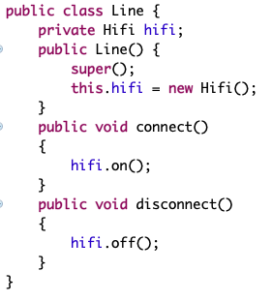
https://github.com/oliverwy/DhDesignpattern/tree/master/src/ch23commandpattern/commandpatternlightfsecondcode

Slide 47
新问题
现在换电器不会影响开关了，但是，每次换电器我们还是要修改Line类。
这个和我们现实的业务逻辑不符啊。
我现实中换电器，仅仅是把线子从一个电器拆下来接到另一个电器中。
我们仔细观察一下现实场景的结构

Slide 48
逐步发现
第一：各类电器支持的线的接口是一样的，正极、负极，对了，那么代码中，想想我们的USB，我们是不是可以把这个独立成一个接口。可以啊，
第二，怎么实现这个接口。想想我们实际中执行业务逻辑的过程，我按下开关，我知道是是什么动作吗？
你们可能会有这个疑问，实际中当我们不看被控制的电器，尤其是暗中上下搬动的开关，你在搬动的时候你知道向上是开还是向下是开吗？
不用想，肯定不知道。
到这里，我回顾一下我们前面的代码，我有意无意的做了个假设，我们知道向上或者向下开过动作的操作的意思，
但是我们实际的业务中我们是不知道的。

Slide 49

但是我们发现
只要我们改变开关的一个动作，线路总会把这个动作传到的电器。
我们来观察一下这个业务流程：
我按一下开关，电线会触发一个指定电器的动作，仔细想一下，我们开关控制的是线路，而不是电器，我们按下开关仅仅是个线路一个信号，然后线路通知电器做一个动作，但是是什么动作我们不知道。
我们仔细想一下这个动作的肯定指定电器的具备的动作，每个电器不一样，
无论在这个线路上接什么电器，都会在接收线路的信号后执行的一定的套路，
所不同的是，不同的电器执行动作的业务过程不一样。那么我们有个思路，是不是可以把这个从线路信号诱发的电器动作封装成一个类或者接口。
现在没问题，封装形式如下：
https://github.com/oliverwy/DhDesignpattern/tree/master/src/ch23commandpattern/commandpatternlightfcommand

Slide 50


每种电器的开关动作

Slide 51

电器通用接口

Slide 52


音响及灯具的实现

Slide 53

线路的实现

Slide 54


业务逻辑的实现

Slide 55

类结构如下

Slide 56
这种模式就是命令模式
用于在软件设计中，我们经常需要向某些对象发送请求，但是并不知道请求的接收者是谁，也不知道被请求的操作是哪个，我们只需在程序运行时指定具体的请求接收者即可，此时，可以使用命令模式来进行设计，使得请求发送者与请求接收者消除彼此之间的耦合，让对象之间的调用关系更加灵活。
命令模式可以对发送者和接收者完全解耦，发送者与接收者之间没有直接引用关系，发送请求的对象只需要知道如何发送请求，而不必知道如何完成请求。这就是命令模式的模式动机。
命令模式(Command Pattern)：将一个请求封装为一个对象，从而使我们可用不同的请求对客户进行参数化；对请求排队或者记录请求日志，以及支持可撤销的操作。命令模式是一种对象行为型模式，其别名为动作(Action)模式或事务(Transaction)模式。

Slide 57

标准结构如下：

Slide 58


代码如下
https://github.com/oliverwy/DhDesignpattern/tree/master/src/ch23commandpattern/commandpatternnormal

Slide 59



Slide 60


客户端

Slide 61
书上代码解释

Slide 62

中介模式
我们来看一种情形：
大家都有QQ，
我们如果想和和别人交流我们会怎么做？
1：添加好友
2：相互发信息
3：如果多人，我们必须都加Qq才能都相互之间发信息。
我们来实现这个业务过程
https://github.com/oliverwy/DhDesignpattern/tree/master/src/ch25mediatorpattern/qqexchange

Slide 63


Slide 64



Slide 65
弱爆了
两个人通信必须临时加好友
一次只能加一个好友
还有，居然可以玩好友穿。
q1.setFri(q2)
q2.setFri(q3)
q3.setFri(q1);
这稍不小心就乱套了，我本来说给我好友的秘密，一下子都知道了，而且相互串了
和真是的业务逻辑不符合。

Slide 66
改进
我们每个人都可以添加多个好友
我发信息直接通过QQ号来发送的
那么我们有个思路，可以在QQUser类里面定义一个好友列表。
怎么定义？
想想我们的Java里面的List,嘿嘿我们是不是可以在QqUser类里面加一个list类型的好友列表：
private List<QQuser> children =new ArrayList<QQuser>();

Slide 67

https://github.com/oliverwy/DhDesignpattern/tree/master/src/ch25mediatorpattern/qqexchangemulti

Slide 68



Slide 69



Slide 70




Slide 71
这样写代码还是很麻烦
两个人必须加好友才能相互通信。
但是我们经常碰到这种情况，我没有对方好友，
我还希望你能和聊天
想起来了。QQ群。
那么我在做的夸张点。这个群的发的信息全部是保密的。呵呵，
怎么实现？
https://github.com/oliverwy/DhDesignpattern/tree/master/src/ch25mediatorpattern/qqexchangemediator

Slide 72



Slide 73


Slide 74


Slide 75




Slide 76


Slide 77



Slide 78

这就是中介者模式模式

Slide 79
我们可以稍微抽象一下

Slide 80


代码实现
https://github.com/oliverwy/DhDesignpattern/tree/master/src/ch25mediatorpattern/mediatorpattern

Slide 81



Slide 82



Slide 83
书上代码说明

Slide 84
策略模式
我们经常去看电影，经常会被各种优惠弄得晕头转向。如果要你开发电影票销售系统，显然折扣这一块是个难题。
假设为某电影院开发了一套影院售票系统，在该系统中需要为不同类型的用户提供不同的电影票打折方式，具体打折方案如下：
(1) 学生凭学生证可享受票价8折优惠；
(2) 年龄在10周岁及以下的儿童可享受每张票减免10元的优惠（原始票价需大于等于20元）；
(3) 影院VIP用户除享受票价半价优惠外还可进行积分，积分累计到一定额度可换取电影院赠送的奖品。
该系统在将来可能还要根据需要引入新的打折方式。

Slide 85

第一版程序
你们学过面向对象的
肯定会这么写
https://github.com/oliverwy/DhDesignpattern/tree/master/src/ch2strategepattern/moiveprotype

Slide 86



Slide 87
回头分析一下代码
通过MovieTicket类实现了电影票的折后价计算，该方案解决了电影票打折问题，每一种打折方式都可以称为一种打折算法，更换打折方式只需修改客户端代码中的参数，无须修改已有源代码，但该方案并不是一个完美的解决方案，它至少存在如下三个问题：
(1) MovieTicket类的calculate()方法非常庞大，它包含各种打折算法的实现代码，在代码中出现了较长的if…else…语句，不利于测试和维护。
(2) 增加新的打折算法或者对原有打折算法进行修改时必须修改MovieTicket类的源代码，违反了“开闭原则”，系统的灵活性和可扩展性较差。
(3) 算法的复用性差，如果在另一个系统（如商场销售管理系统）中需要重用某些打折算法，只能通过对源代码进行复制粘贴来重用，无法单独重用其中的某个或某些算法（重用较为麻烦）。

Slide 88
发现
刚才也提到了不仅仅是电影票有打折，公园门票、博物馆门票、商场销售也有类似的打折。
我们这里把打折封装在MovieTicket中，那么同样我们在写其他票类的时候，打折的代码要反复拷贝。这显然和面向对象的初衷违背。
问题的根源在于MovieTicket类职责过重，也就是封装了不完全属于自己的业务逻辑。
它将各种打折算法都定义在自己的类中，这既不便于算法的重用，也不便于算法的扩展。
因此我们需要对MovieTicket类进行重构，将原本庞大的MovieTicket类的职责进行分解，将算法的定义和使用分离，
这就是策略模式所要解决的问题，下面将进入策略模式的学习。

Slide 89

优化
https://github.com/oliverwy/DhDesignpattern/tree/master/src/ch2strategepattern/moivefactory
为了实现打折算法的复用，并能够灵活地向系统中增加新的打折方式，我们考虑对电影院打折方案进行重构
分析一下折扣代码：
几种票类的计算过程一致
回想我工厂模式中讲过的
加减乘除，一样，
我们使用工厂模式

Slide 90


优化代码-实现打折类

Slide 91

工厂类

Slide 92

修改电影票

Slide 93


客户端不变

Slide 94
不错啊
以后增加打折就方便了
增加一个折扣，增加一个工厂类，一个折扣类就行了。
然后在MovieTicket类中增加一个分支就行了。但是问题来了，我们都是懒人，增加一个折扣要增加两个类，太麻烦了，我们能不能在优化，能不能把工厂给去掉。
观察一下，我们业务流程 Client->MovieTicket->DiscountFactory->DiscountClass
在观察一下每种折扣：

Slide 95

发现规律没？
第一：我们使用MovieTicket的时候，实际上一次计算并不是所有代码全执行
第二：观察整个打折过程，每一次都是根据输入的参数值，通过一定的计算过程给出个结果。
第三：整个执行过程中，使用一个特定的输入
第四：除了计算之外没有其他多于的东西。
第五：通过以上观察我们，除了需要输入的数据外，其他全部是自己内包含。
第六：我们观察到，折扣的输入和输出都是一样的。
第六：那么我们有想法了，我们是不是可以把打折的封装一个类，也就是把打折的算法封装成一个类。

Slide 96


每一次会用到的逻辑
https://github.com/oliverwy/DhDesignpattern/tree/master/src/ch2strategepattern/movietickets
这样分离，没毛病，呵呵
下面我们就是要做什么？
封装对应的折扣类啊

Slide 97

对应的折扣算法类

Slide 98


客户端

Slide 99

代码类结构图

Slide 100
这就是策略模式
把类的结构和不完全属于他的业务逻辑分离
把这部分业务逻辑封装陈一个个独立的类
使用过程中，组合在一起即可
MovieTicket类，我们在这个模式中称之为Context类，使用场景类。这个表名这个独立封装的业务逻辑可以用在什么样的业务环境中。
Discount接口就是这个通用计算过程（业务逻辑）对外表现的统一的行为，在模式中称之为Stratege，代表的是具体业务场景中通用的行为
StudentDiscount、ChildrenDiscount、VIPDiscount表示的就是这个通用策略或者算法的具体化

Slide 101
我们表述的严谨点
策略模式就是，定义一些独立的类来封装不同的算法，
每一个类封装一种具体的算法，在这里，每一个封装算法的类我们都可以称之为一种策略(Strategy)，为了保证这些策略在使用时具有一致性，一般会提供一个抽象的策略类来做规则的定义，而每种算法则对应于一个具体策略类。
策略模式的主要目的是将算法的定义与使用分开，也就是将算法的行为和环境分开，
将算法的定义放在专门的策略类中，每一个策略类封装了一种实现算法，使用算法的环境类针对抽象策略类进行编程，符合“依赖倒转原则”。在出现新的算法时，只需要增加一个新的实现了抽象策略类的具体策略类即可

Slide 102
策略模式定义
策略模式(Strategy Pattern)：定义一系列算法类，将每一个算法封装起来，并让它们可以相互替换，策略模式让算法独立于使用它的客户而变化，也称为政策模式(Policy)。

Slide 103
在策略模式结构图中包含如下几个角色：
● Context（环境类）：环境类是使用算法的角色，它在解决某个问题（即实现某个方法）时可以采用多种策略。在环境类中维持一个对抽象策略类的引用实例，用于定义所采用的策略。
● Strategy（抽象策略类）：它为所支持的算法声明了抽象方法，是所有策略类的父类，它可以是抽象类或具体类，也可以是接口。环境类通过抽象策略类中声明的方法在运行时调用具体策略类中实现的算法。
● ConcreteStrategy（具体策略类）：它实现了在抽象策略类中声明的算法，在运行时，具体策略类将覆盖在环境类中定义的抽象策略类对象，使用一种具体的算法实现某个业务处理。

Slide 104



标准结构代码实现
https://github.com/oliverwy/DhDesignpattern/tree/master/src/ch2strategepattern/Strategy

Slide 105


客户端使用

Slide 106
书上的例子

Slide 107
状态模式
https://github.com/oliverwy/DhDesignpattern/tree/master/src/ch16statepattern/elevatorfirstcode
我们还是从一个简单的业务场景开始：
我们天天坐电梯，我们来写一个电梯的控制程序,每天做电梯，可以观察一下电梯的运行状况，每个楼层都有上下按钮，分别可以呼叫电梯，当电梯到达楼层的时候会打开们，当人进入后，电梯会关上门，按照目标的楼层行进，当没有请求的时候会自动停止在最后一个楼层，电梯电梯内分别有目的楼层的按钮，关门和开门按钮。
从我们观察看电梯的状态是 运动态（上行下行），停止门关闭状态、停止门打开状态，停用状态，在这几种状态下，对各类的操作都会有一些列的相应，每种状态下同一个操作的相应方法不一样。
下面我们就根据这个说明来实现这个电梯系统，我仅仅模拟出电梯类，控制类没有写
看代码

Slide 108

问题
观察一下我们的电梯的几个指令，Open ，Close，Start，Stop，代码的结构都是

Slide 109



好熟悉啊
针对每个状态每次只执行
与自己状态有关的代码
看颜色标记
我们接着看其他方法
发现规律没有：
每个状态会对着四个状态响应
如果在电梯在多状态
每个动作还要增加对应的分支
我们是不是可以转换个套路

Slide 110




看同一个状态的代码- STOPOPENED_STATE

Slide 111




再看- STOPCLOSED_STATE

Slide 112




再看- RUNING_STATE

Slide 113




同理- LIFTOFF_STATE

Slide 114


发现了同一个规律
不同状态对每一个动作实现，状态不同实现的处理过程不一样
我们是不是可以仿照前面的策略模式，把状态独立陈给一个类呢？
从我们前面四个状态的观察，猜测没问题看看前面抽象出来的模式应该是：

Slide 115
那么我们的电梯状态是不是能封装成
https://github.com/oliverwy/DhDesignpattern/tree/master/src/ch16statepattern/elevatorfinalcode
可以没问题
等等，电梯运行的时候有方向的，那么，显然，我们的每个状态，在不同方向上的表现应该是会有差距的。
那么我们把状态和方向组合一下：
上行、下行、上行的停止打开状态、下行的停止打开状态、上行的停止关闭状态、下行的停止关闭状态、停用状态。
分别实现这个几个状态类： UpStopedOpenedState、 DownStopedOpenedState、 DownStopedClosedState、 UpStopedClosedState、 UpRunningState、DownRunningState、 LiftOffState
看代码c ch16statepattern.elevatorfinalcode

Slide 116


Slide 117


Slide 118


Slide 119


Slide 120


Slide 121


Slide 122


Slide 123

改写Elevator
状态里面的已经能明确上下了，
显然我们电梯可以简化成如下形式

Slide 124


面板测试代码

Slide 125

整体代码类图

Slide 126
分析一下
状态和电梯分离了
以后如果我们分析出电梯的其他状态，按照AbstractStateInterface接口实现即可融入到整个体系。
比如我们后来又感觉好像还有空闲停止状态、空闲开门状态，现在在空闲停止状态我也可以响应所有指令，然后在分析的过程中我们发现从空闲停止状态可以向上和向下运行，显然有了upward和downward的指令
显然每个状态下都可以响应这个两个指令，扩充AbstractStateInterface 接口，实现IdleStopState、 IdleOpenState 看代码。
这中设计模式就叫状态模式
把对象在业务流转过程中的状态和对象分离，把状态封装成类，使用过程中和业务对象组合，状态和对象都可以独立变化

Slide 127

抽象一下

Slide 128


代码实现

Slide 129


客户端面板

Slide 130
说明
环境类（Context）: 定义客户感兴趣的接口。包含一个ConcreteState子类的实例，定义当前状态。
抽象状态类（State）: 定义一个接口以封装与Context的一个特定状态相关的行为。
具体状态类（ConcreteState）: 每一子类实现一个与Context的一个状态相关的行为。
意图：允许对象在内部状态发生改变时改变它的行为，对象看起来好像修改了它的类。
主要解决：对象的行为依赖于它的状态（属性），并且可以根据它的状态改变而改变它的相关行为。
何时使用：代码中包含大量与对象状态有关的条件语句。
如何解决：将各种具体的状态类抽象出来。
关键代码：通常命令模式的接口中只有一个方法。而状态模式的接口中有一个或者多个方法。而且，状态模式的实现类的方法，一般返回值，或者是改变实例变量的值。也就是说，状态模式一般和对象的状态有关。实现类的方法有不同的功能，覆盖接口中的方法。状态模式和命令模式一样，也可以用于消除 if...else 等条件选择语句。

Slide 131
状态模式与策略模式
状态模式是策略模式的孪生兄弟，看它们的UML图是一样的，但意图却完全不一样，策略模式是让用户指定更换的策略算法，是用户的主动行为，也就是策略里面只是计算过程，不会引起调用对象的状态的变化，
状态模式是状态在满足一定条件下的自动更换，用户无法指定状态，最多只能设置初始状态。 也就是状态模式下，对象的状态的变化是在状态内知道的动作处理的，状态中过程可以改变对象的状态。
三者共同特点：都是用来消除代码中大量的If-ELSEIF 和Swith-Case结构的。

Slide 132
优点
优点：
1、封装了转换规则。
2、枚举可能的状态，在枚举状态之前需要确定状态种类。
3、将所有与某个状态有关的行为放到一个类中，并且可以方便地增加新的状态，只需要改变对象状态即可改变对象的行为。
4、允许状态转换逻辑与状态对象合成一体，而不是某一个巨大的条件语句块。
5、可以让多个环境对象共享一个状态对象，从而减少系统中对象的个数。

Slide 133
缺点
缺点：
1、状态模式的使用必然会增加系统类和对象的个数。
2、状态模式的结构与实现都较为复杂，如果使用不当将导致程序结构和代码的混乱。
3、状态模式对"开闭原则"的支持并不太好，对于可以切换状态的状态模式，增加新的状态类需要修改那些负责状态转换的源代码，否则无法切换到新增状态，而且修改某个状态类的行为也需修改对应类的源代码。
使用场景：
1、行为随状态改变而改变的场景。
2、条件、分支语句的代替者。
注意事项：在行为受状态约束的时候使用状态模式，而且状态不超过 5 个。

Slide 134
书上代码解释

